Slide 1

Využití energie velmi malého vodního toku
Matyáš Háze
Jiráskovo gymnázium, Řezníčkova 451, 547 01 Náchod
Královehradecký kraj

Slide 2
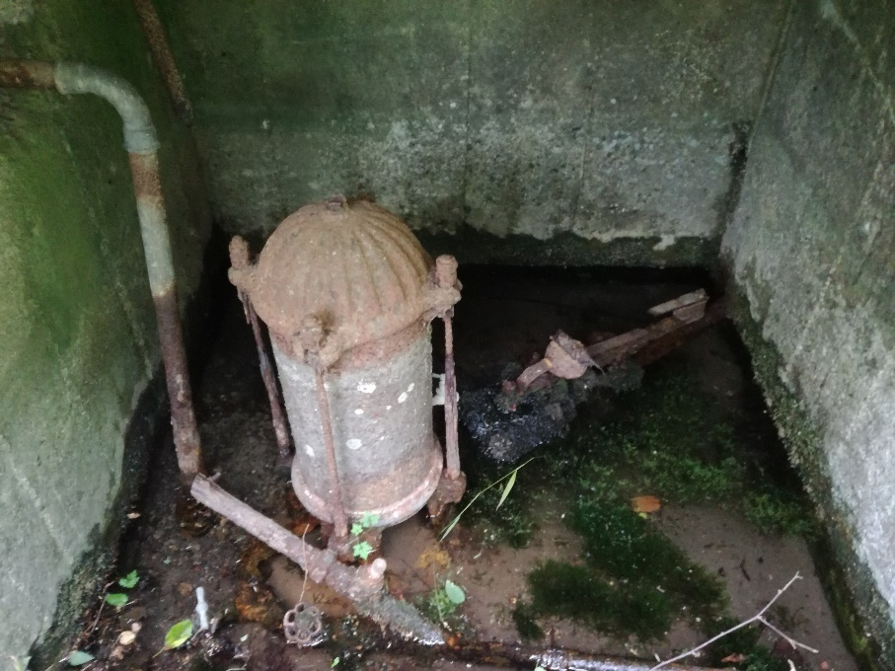
Cíle:
Využití energie potoka za naším domem
Přeměna vyráběné energie v jinou užitečnou práci
Torzo historického trkače zásobujícího obecní vodovod

Slide 3
Teoretická část:
Měření vodních podmínek na toku
Výběr vhodného vodního motoru
Výpočet rozměrů Peltonovy turbíny

Slide 4
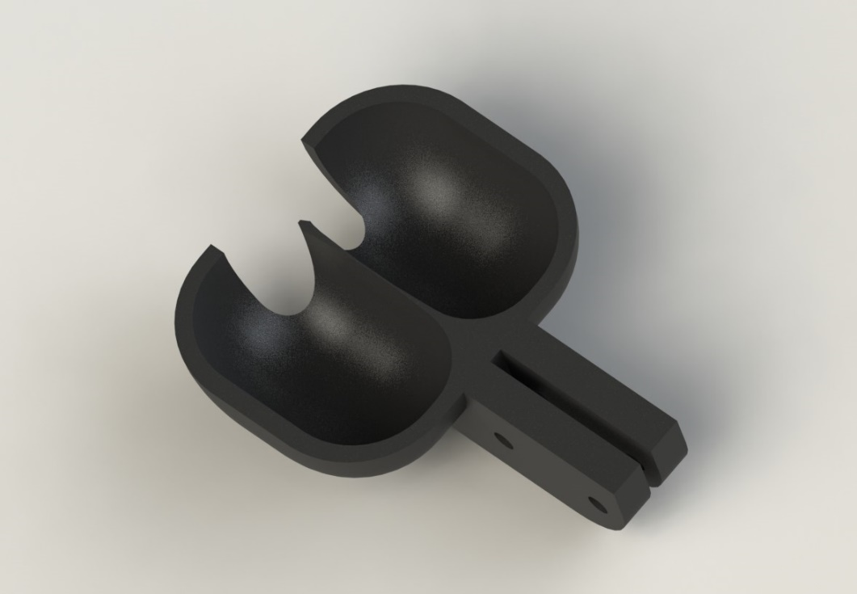
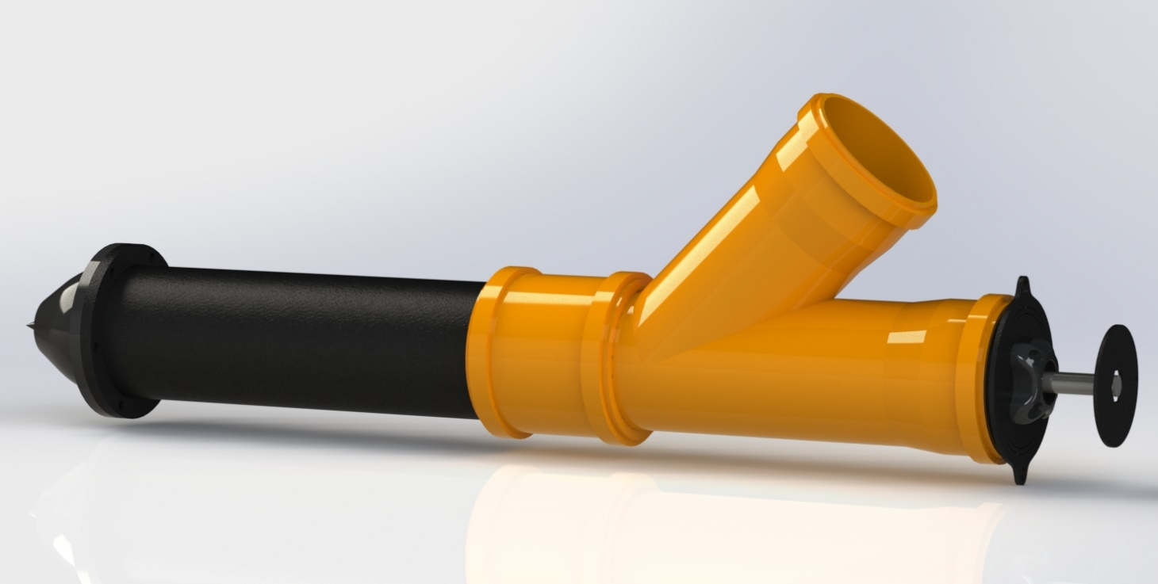
Návrh turbíny v CAD programu
Návrh v programu SolidWorks 2015

Slide 5
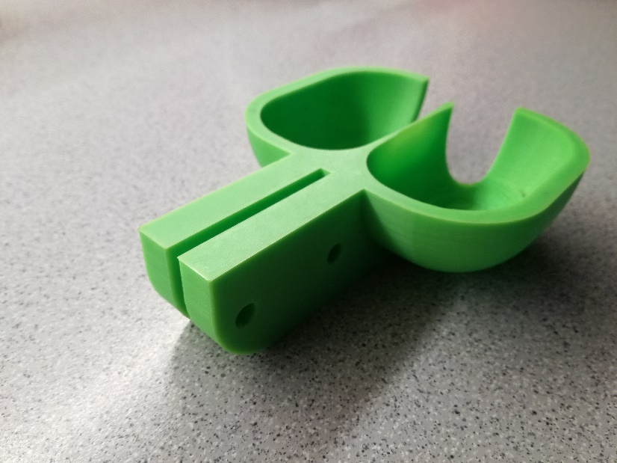
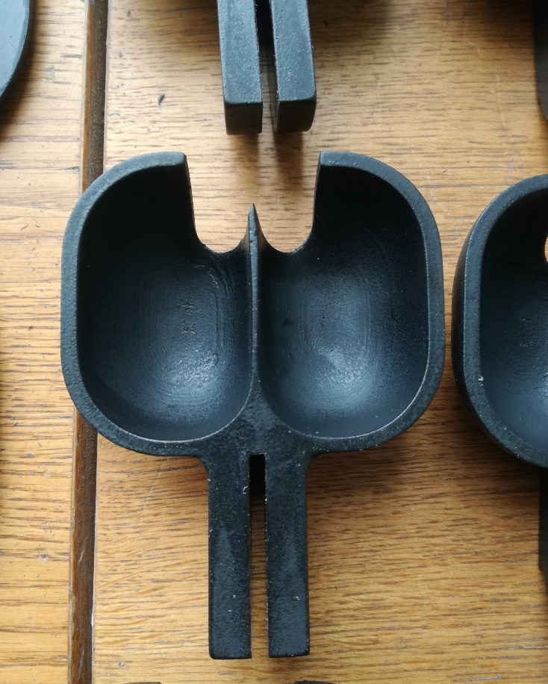
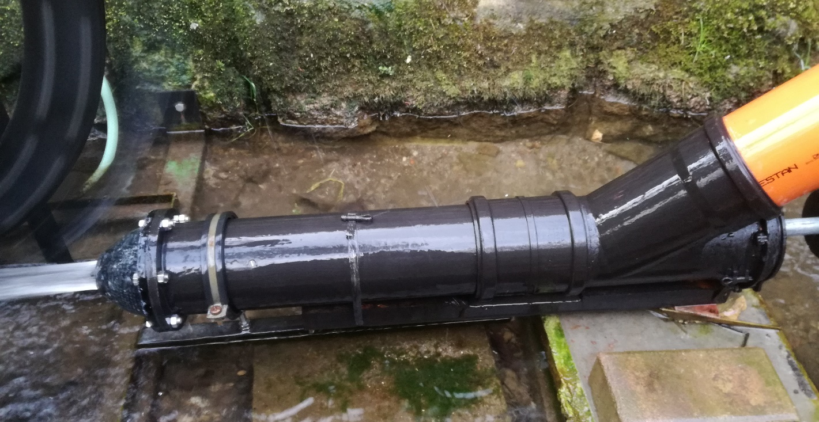
Výroba turbíny:
Výroba lopatek odléváním z plastu
Konstrukce svařena z běžného hutního materiálu a výpalků
Tryska a jehla vyrobeny metodou 3D tisku a zalaminovány

Slide 6
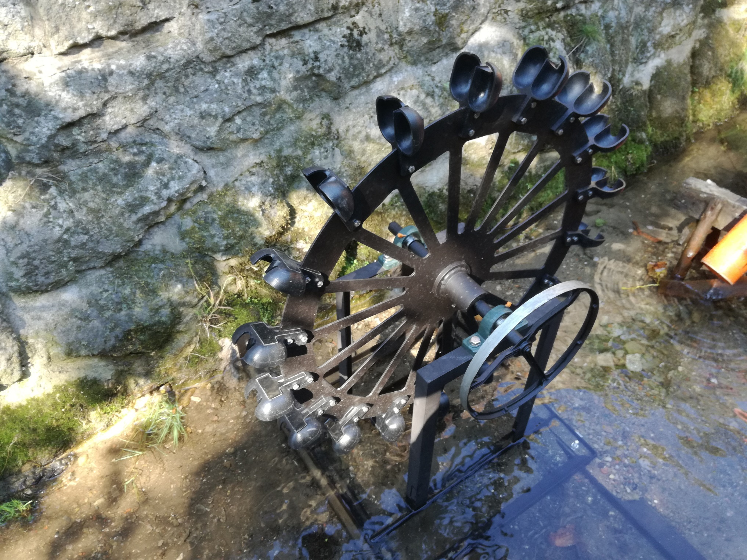

Slide 7
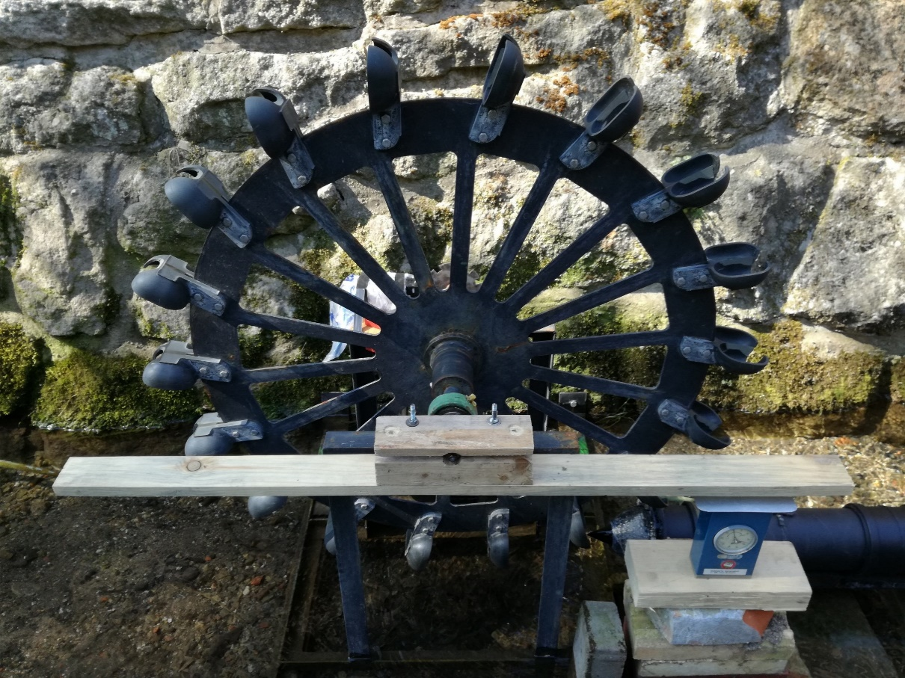
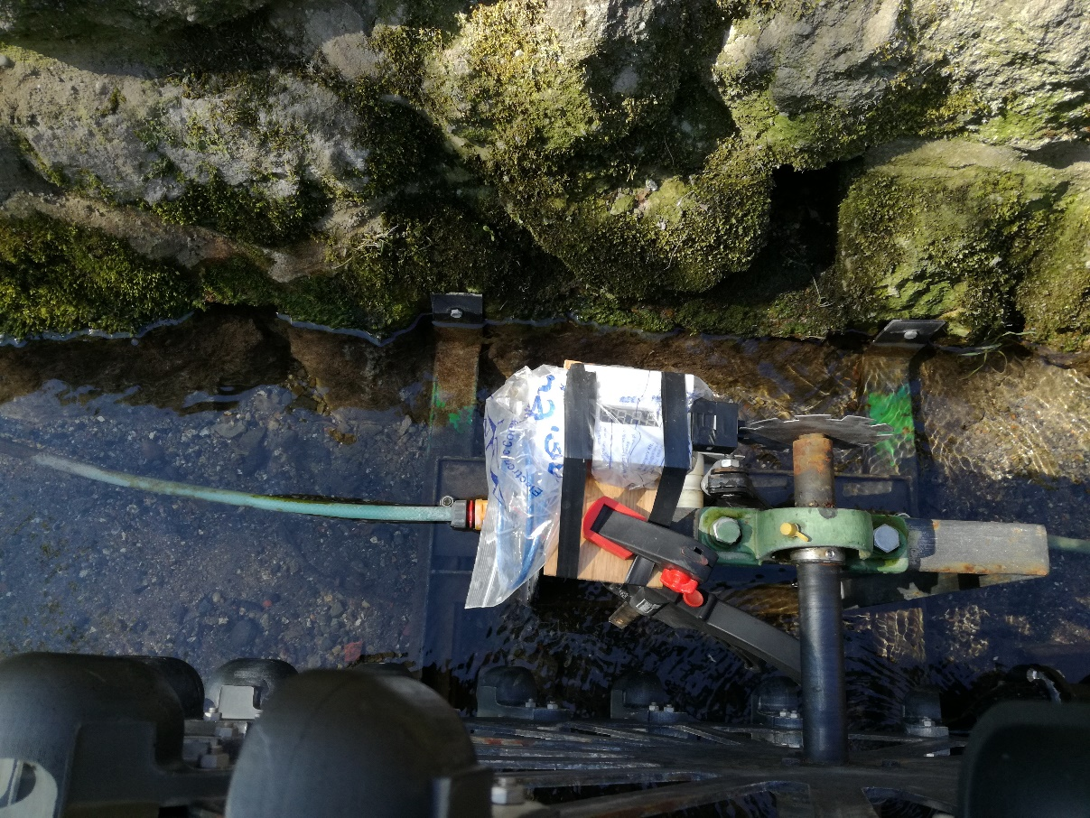
Měření výkonových charakteristik turbíny:
Výkon měřen pomocí Pronyho brzdy

Slide 10
η [%]

Slide 11
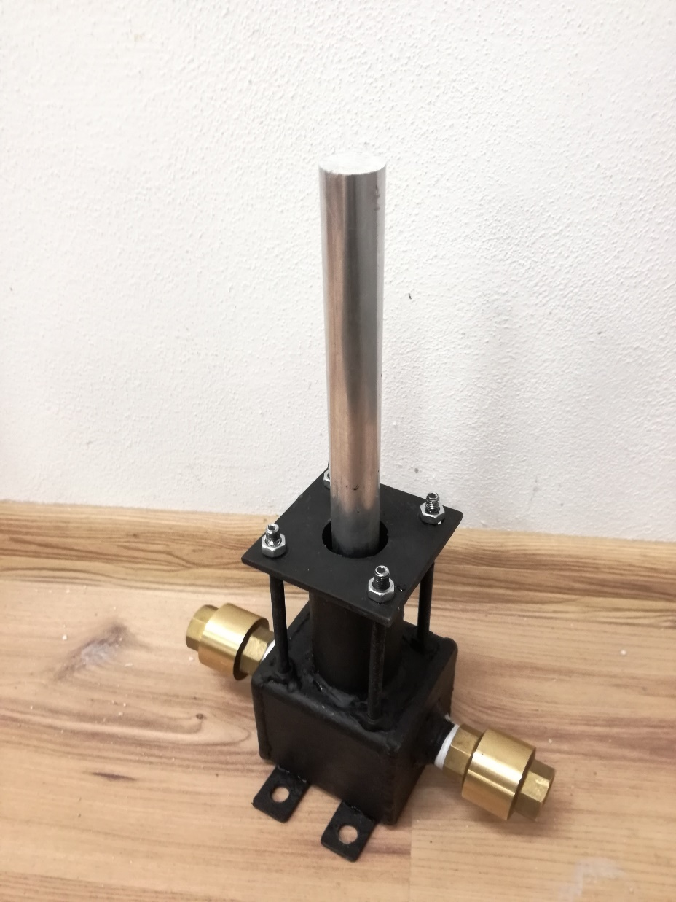
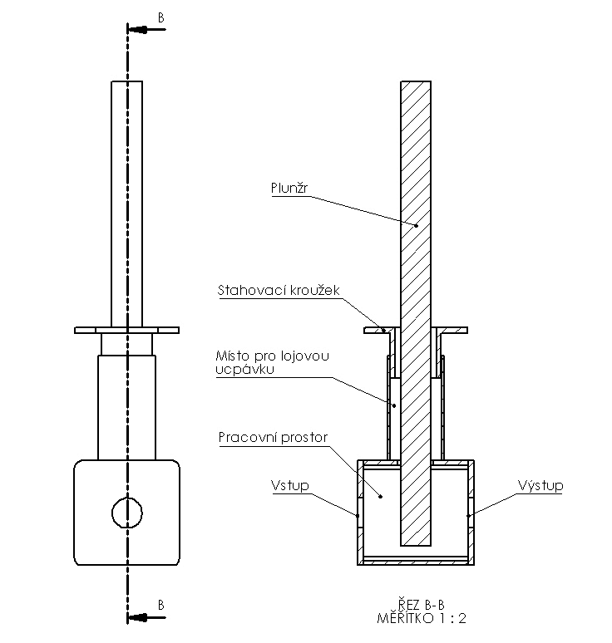
Návrh a výroba plunžrového čerpadla
Plunžr je utěsněn lojovou provazcovou ucpávkou do vodních čerpadel
Výtlak čerpadla - 12 metrů.
Za den vyčerpá do této výšky okolo 1600 litrů

Slide 12
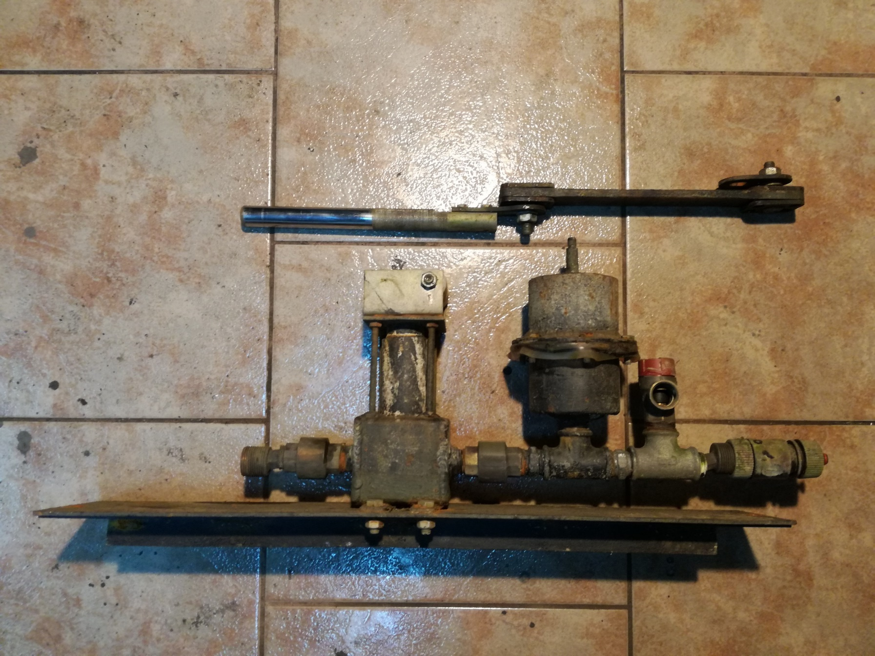
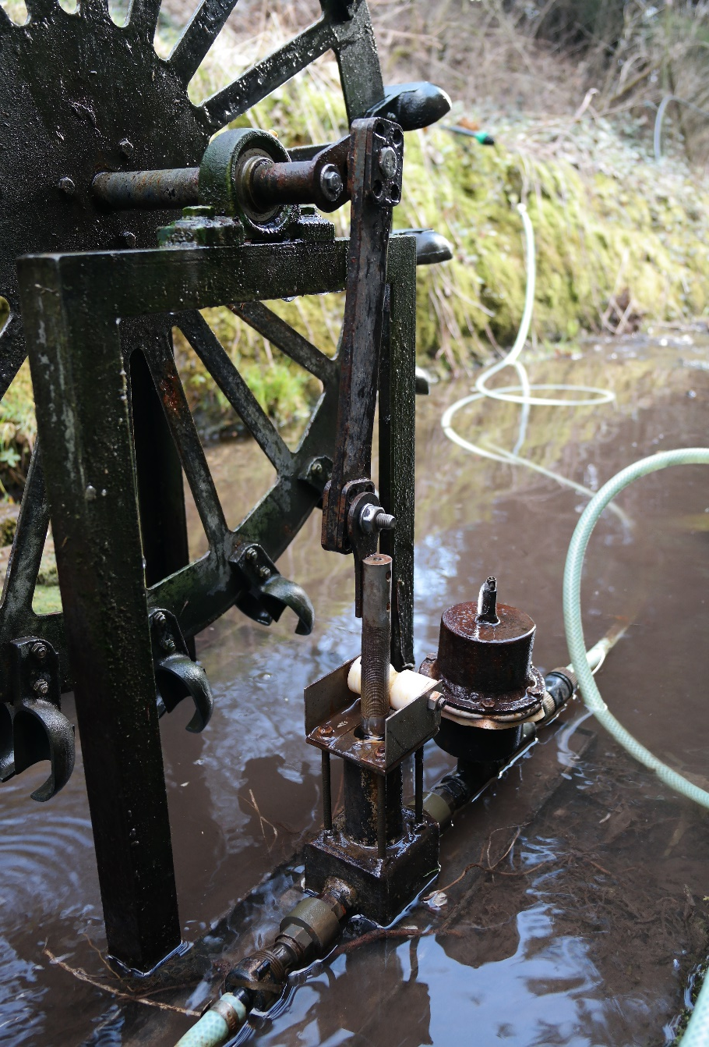

Slide 13
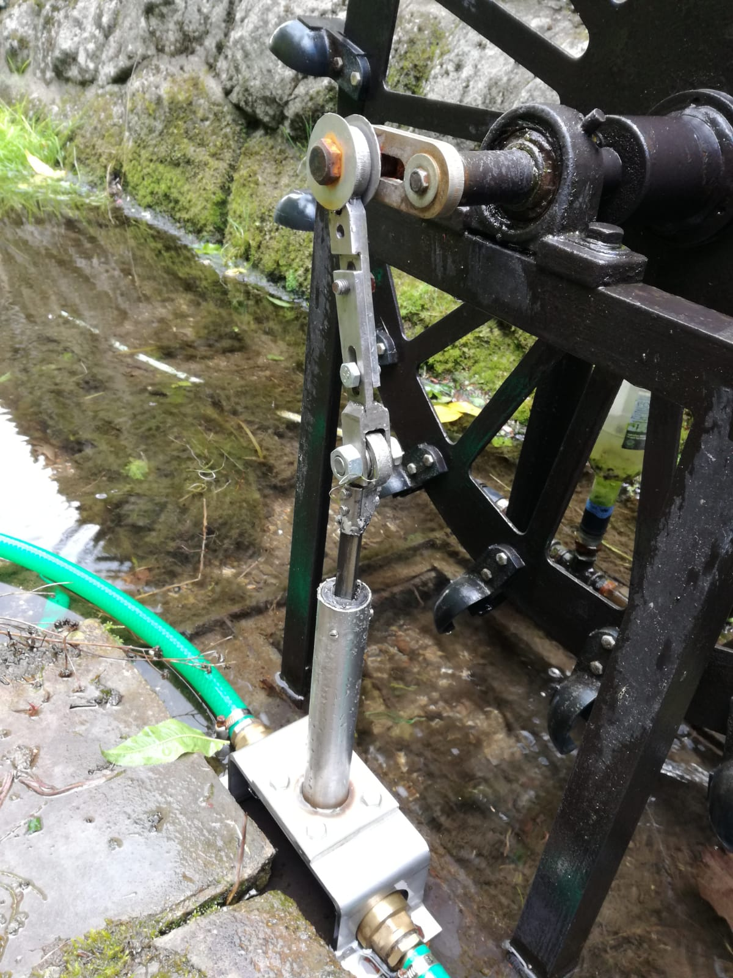
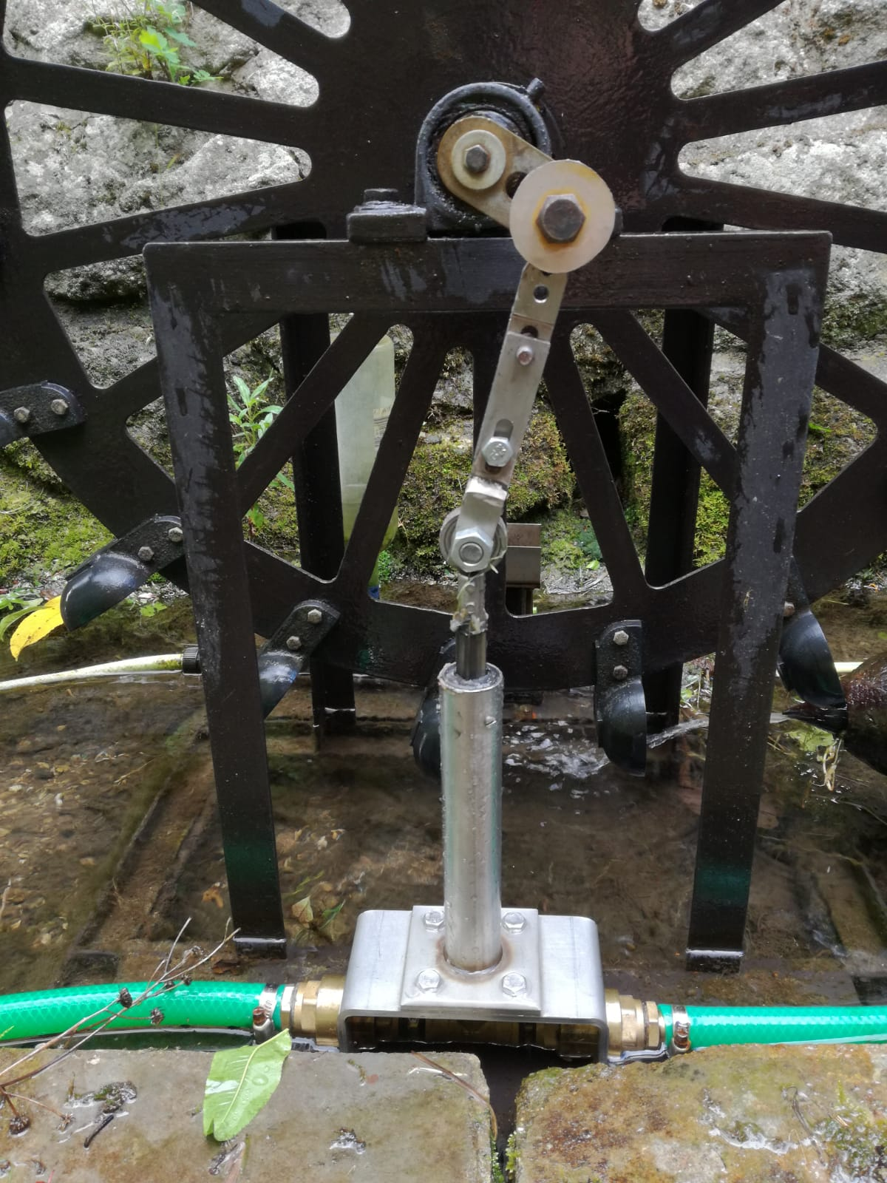
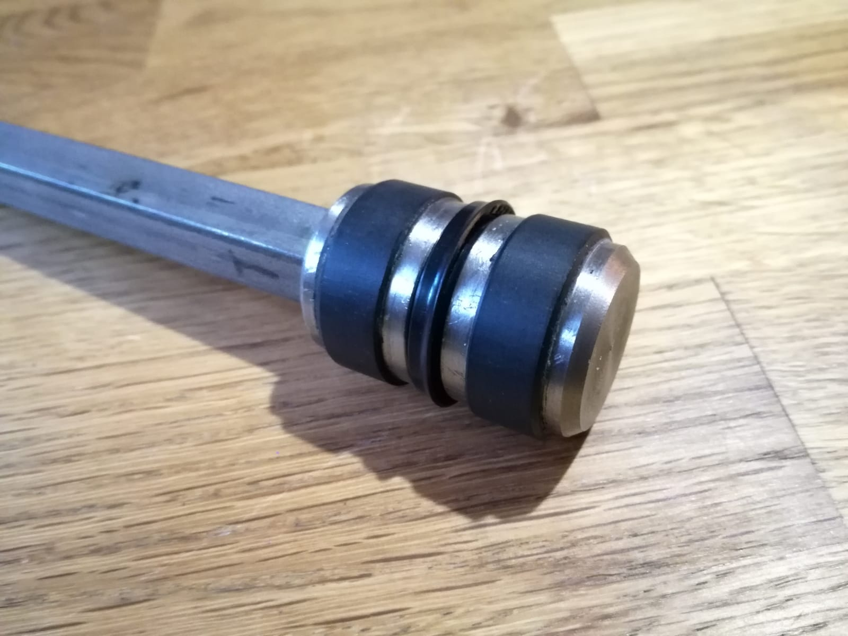
Nové čerpadlo
Nerezové provedení
Nastavitelný čerpací objem
Dokáže využít celý výkon turbíny
Menší únik vody kolem pístu

Slide 14
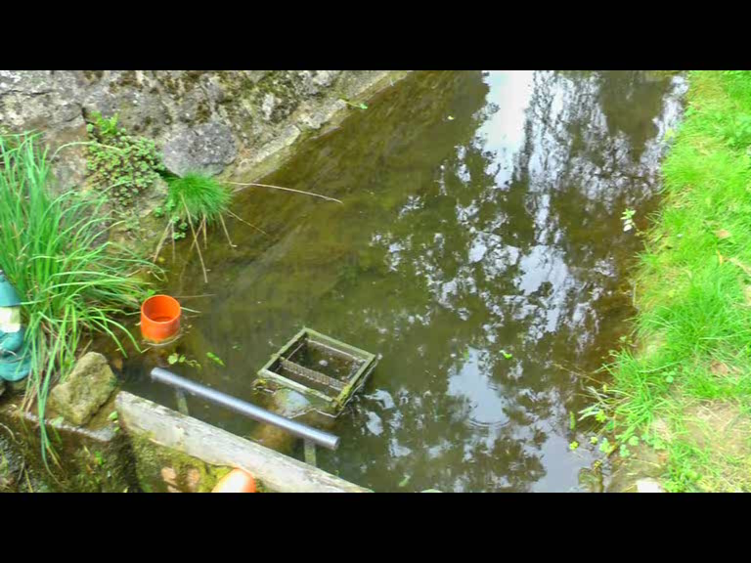

Slide 15
Děkuji za pozornost

